Slide 1
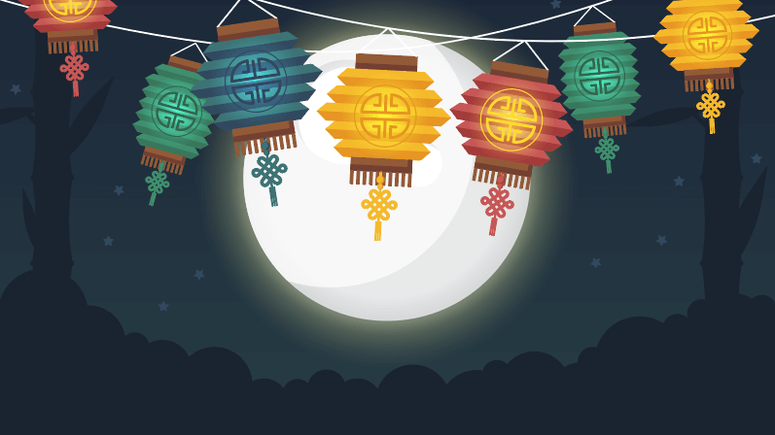
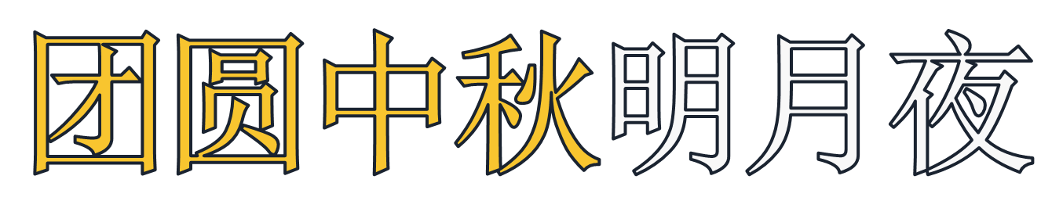
纯免费PPT即点即下载，无注册、无套路
http://gitppt.com
不信你试试（狗头）
HAPPY MID-AUTUMN FESTIVAL

Slide 2

纯免费PPT即点即下载，无注册、无套路
http://gitppt.com
不信你试试（狗头）
中秋节，又称月夕、秋节、仲秋节、八月节、八月会、追月节、玩月节、拜月节、女儿节或团圆节，是流行于中国众多民族与汉字文化圈诸国的传统文化节日，时在农历八月十五；因其恰值三秋之半，故名，也有些地方将中秋节定在八月十六。

Slide 3



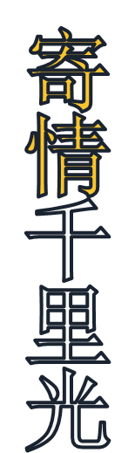
纯免费PPT即点即下载，无注册、无套路
http://gitppt.com
不信你试试（狗头）
《秋有月》

Slide 4





纯免费PPT即点即下载，无注册、无套路
http://gitppt.com
不信你试试（狗头）

Slide 5
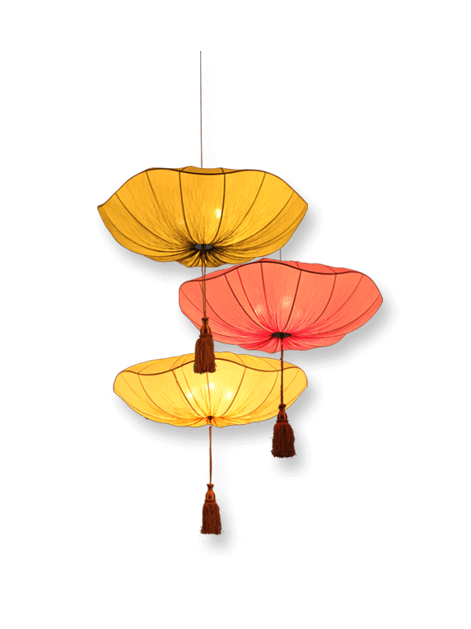
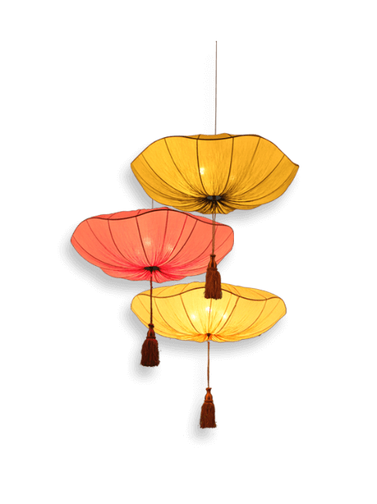
纯免费PPT即点即下载，无注册、无套路
http://gitppt.com
不信你试试（狗头）
菊散芳于山椒，雁流哀于江濑。
升清质之悠悠，降澄辉之蔼蔼。

Slide 6







纯免费PPT即点即下载，无注册、无套路
http://gitppt.com
不信你试试（狗头）

Slide 7
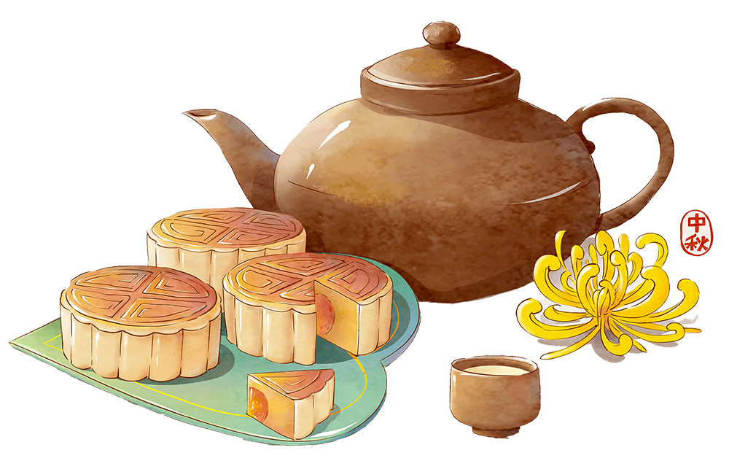
纯免费PPT即点即下载，无注册、无套路
http://gitppt.com
不信你试试（狗头）
列宿掩缛，长河韬映
柔指雪凝，圆灵水镜
连观霜缟，周除冰净

Slide 8

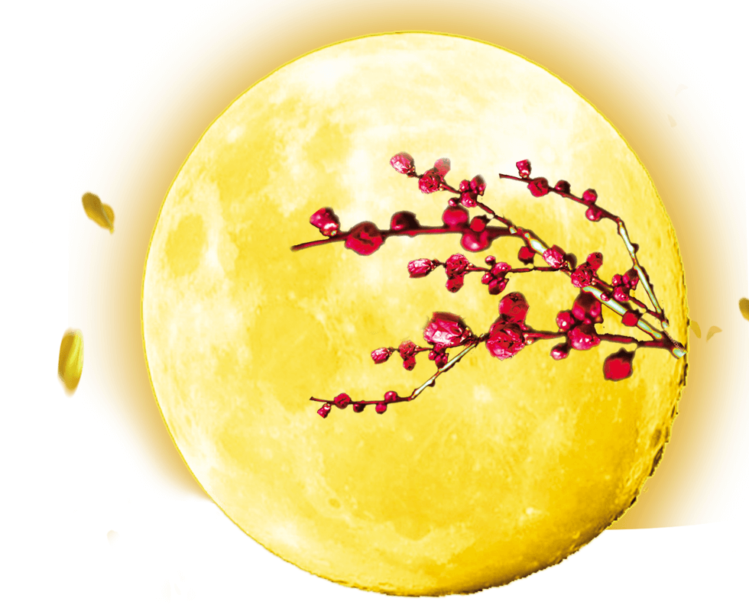
纯免费PPT即点即下载，无注册、无套路
http://gitppt.com
不信你试试（狗头）
高歌一曲全家福
曼舞两步双人欢

Slide 9
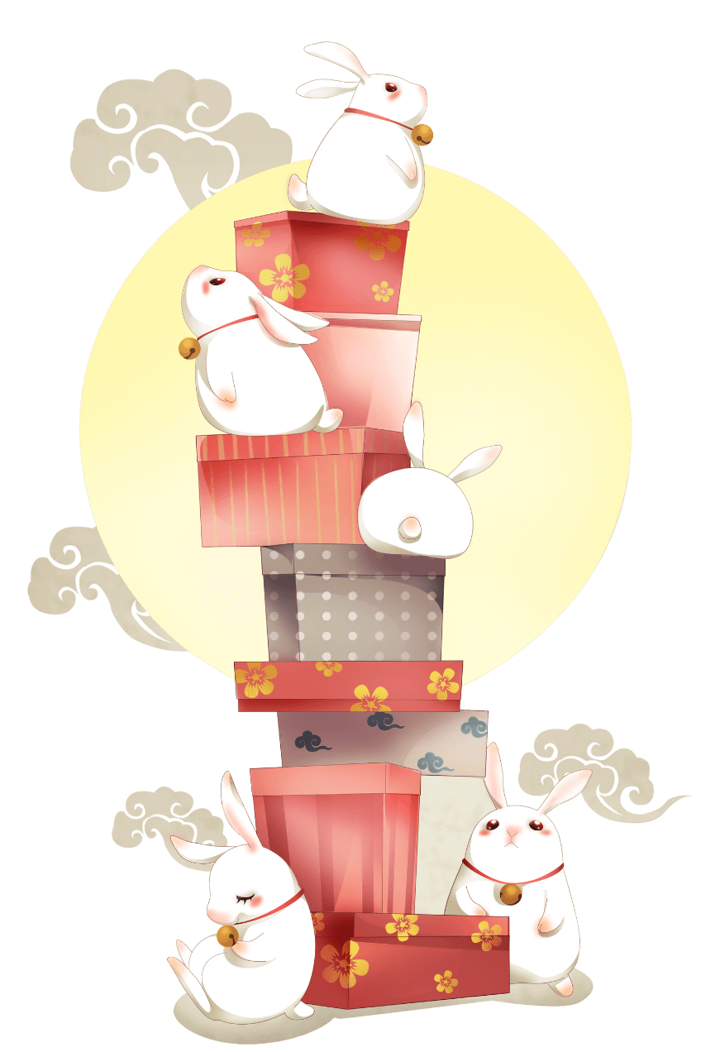


纯免费PPT即点即下载，无注册、无套路
http://gitppt.com
不信你试试（狗头）

Slide 10




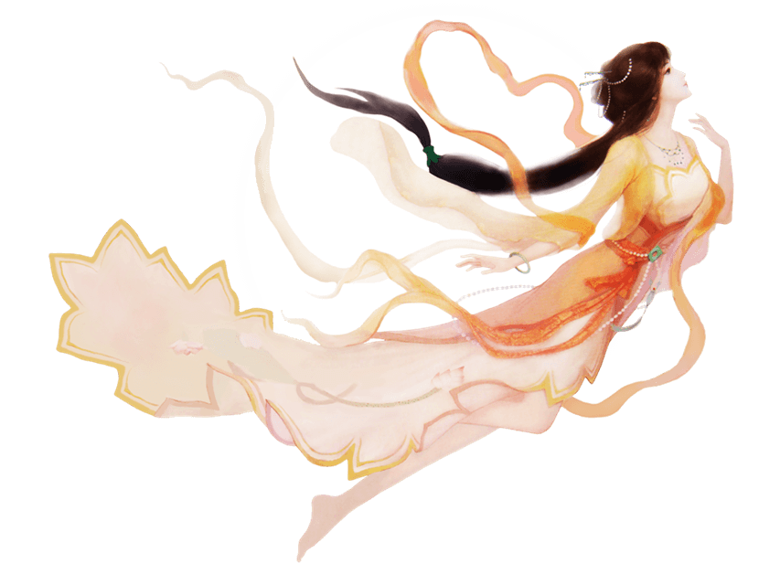
纯免费PPT即点即下载，无注册、无套路
http://gitppt.com
不信你试试（狗头）

Slide 11
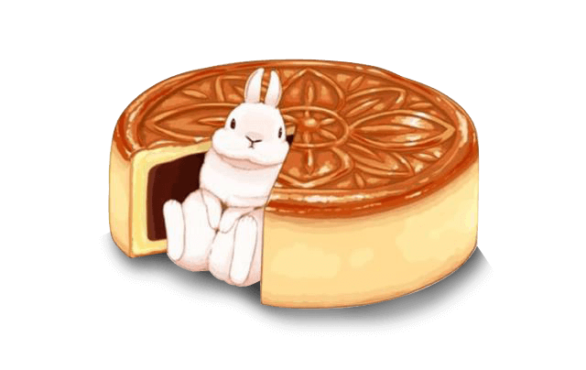
纯免费PPT即点即下载，无注册、无套路
http://gitppt.com
不信你试试（狗头）
弦桐练响，音容选和
徘徊房露，惆怅阳阿
声林虚籁，沦池灭波
情纡轸其何托
望皓月而长歌

Slide 12
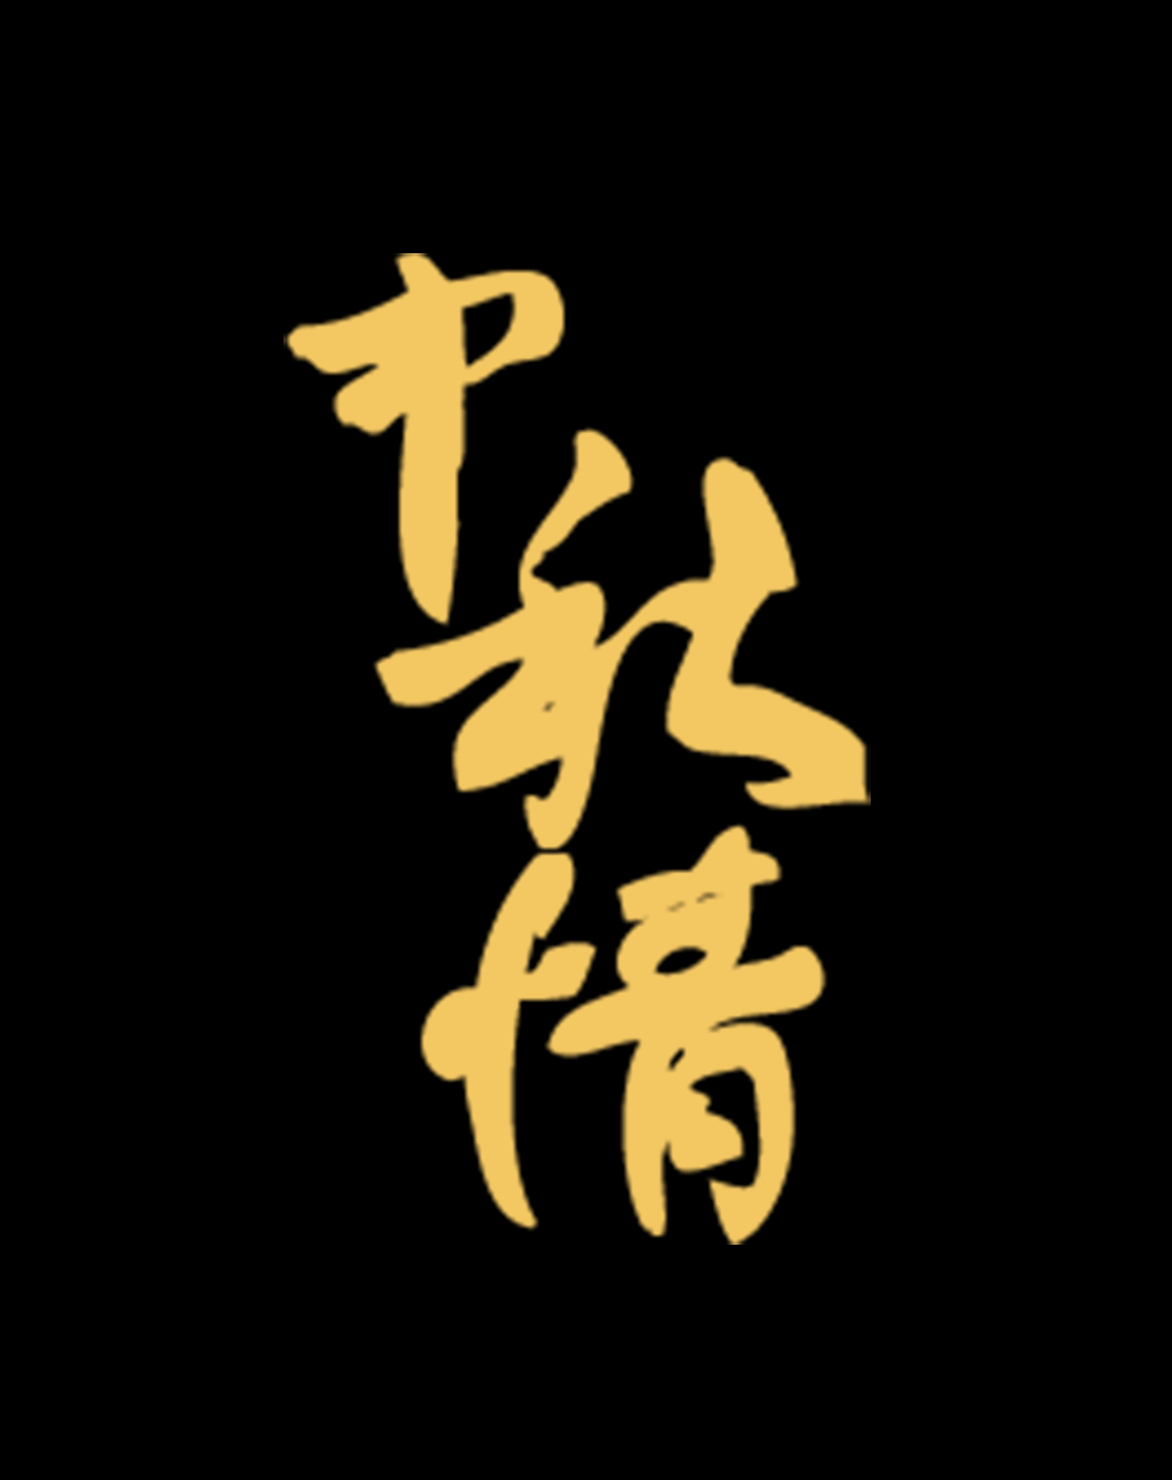
纯免费PPT即点即下载，无注册、无套路
http://gitppt.com
不信你试试（狗头）
中秋的夜晚格外温馨
空气弥漫着甜蜜
光华浸透着祝福

